Slide 1

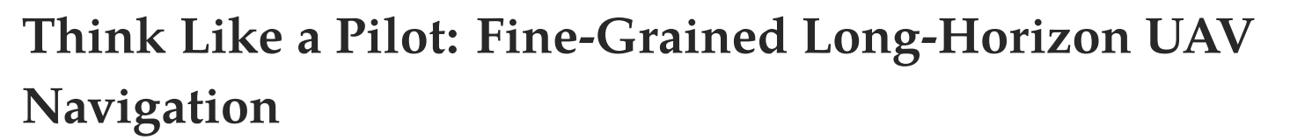
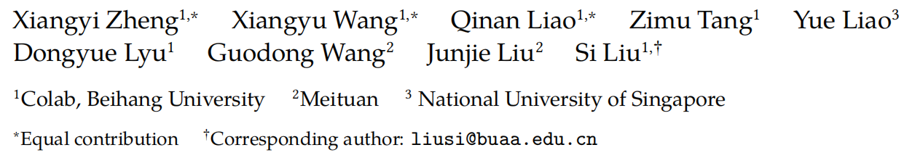
Presentation
主讲人：陈振国
日期：2026.7.1

Slide 2
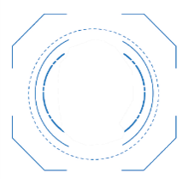
汇报
1
引言
任务范式：由固定航点规划/人工遥控，转向自然语言指定任务目标。
自然语言
任务目标
理解指令 + 感知环境
维护任务状态
输出连续、平滑的
六自由度飞行控制指令
VLN传统视觉语言导航：解决“去哪里”
优势：支持长距离目标寻找
不足：多采用离散或粗粒度动作，难以表征连续轨迹与三维运动约束
VLA视觉语言动作/飞行控制：解决“怎么飞”
优势：支持细粒度连续控制
不足：任务跨度短，多为孤立的原子动作
核心缺口
长程导航与
精细控制未统一
复杂长程任务暴露的两个核心挑战
挑战一：长程任务状态维护
需持续跟踪当前子目标、已完成阶段与下一步意图
高速机动和相机姿态变化易造成语义漂移、子目标遗忘
挑战二：语义推理与实时控制冲突
大型视觉语言模型推理频率低，难匹配高频、低延迟动作输出
逐帧生成控制命令会削弱轨迹平滑性与飞行安全性
本文切入：提出面向无人机的精细长程指令引导混合任务基准，融合多阶段指令与稠密六自由度轨迹；通过飞行员推理和快慢双系统架构连接语义规划与实时控制。

Slide 3
Presentation
1
Related Work
语言引导 UAV 任务：论文中提到的两条路线
01. VLN Route: 视觉语言导航
02. VLA Route: 视觉语言动作
核心思想聚焦于长距离路径规划，将复杂的飞行轨迹抽象为离散的动作序列，旨在解决语言指令指定的远程自主导航问题。
核心思想聚焦于局部空间的细粒度运动控制，通过Flow任务将语言指令映射为连续的动态动作，实现无人机姿态与轨迹的精准微调。
Aerial VLN (Liu et al., 2023)：开创性地将飞行轨迹建模为离散动作序列，实现了基于自然语言指令的跨场景远程无人机导航任务，奠定了VLN路线的基础。
UAV-Flow (Wang et al., 2025a)：首次构建VLA范式下的细粒度控制任务，基于高质量短指令数据集，成功实现了环绕目标、穿越狭窄通道、定点精准降落等复杂机动动作，填补了精细操控领域的研究空白。
Travel (Wang et al., 2024)：引入航点级（Waypoint-level）自主导航范式，结合外部语言指令辅助决策，有效优化了复杂动态环境下的路径生成逻辑。
Indoor UAV-VLA (Liu et al., 2026)：针对室内受限、障碍物密集的场景构建专用数据集，提出“关键帧选择+指令拆解”策略，将长程复杂轨迹分解为可执行的短段子任务，显著提升了室内控制的鲁棒性与容错率。
OpenFly (Gao et al., 2025)：构建了覆盖18类场景、10万+轨迹的大规模通用VLN平台，极大拓宽了无人机在真实非结构化环境中的通用导航边界。
现有局限：现有基准未能有效统一“长时序导航”的全局规划需求与“细粒度动作”的局部控制要求，导致任务范式割裂，难以支撑复杂场景应用。
本文贡献：提出FLIGHT基准，创新性融合Long-horizon Flow与Fine-grained VLN任务，统一了两条技术路线，推动该领域向更通用、更精细的方向发展。

Slide 4
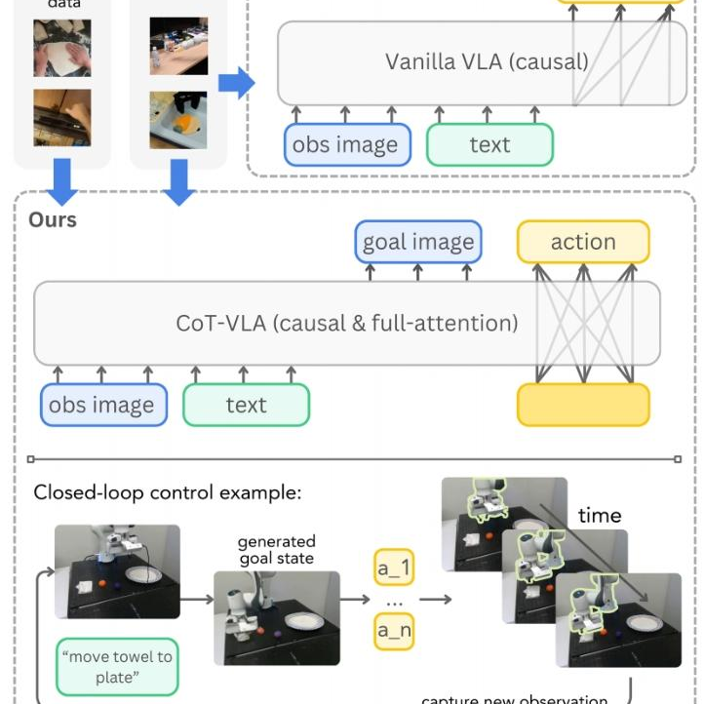
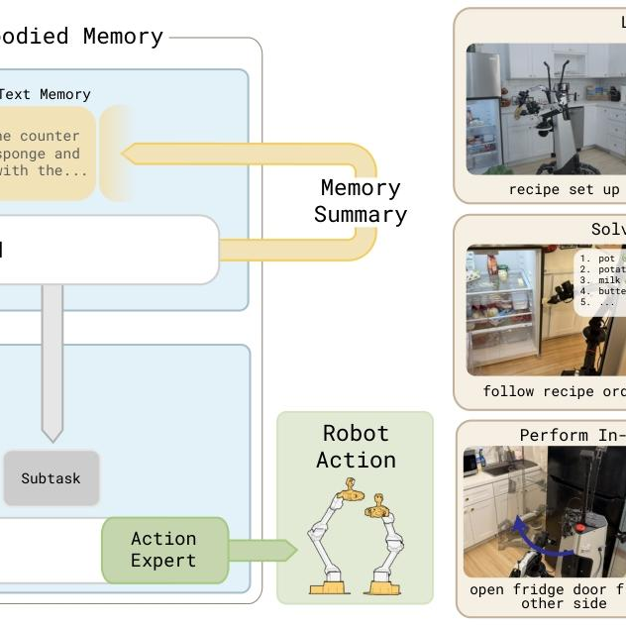
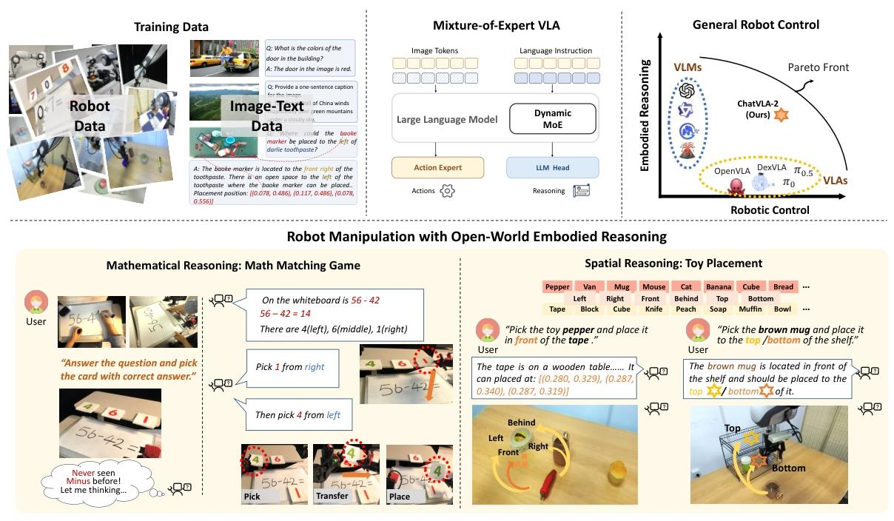
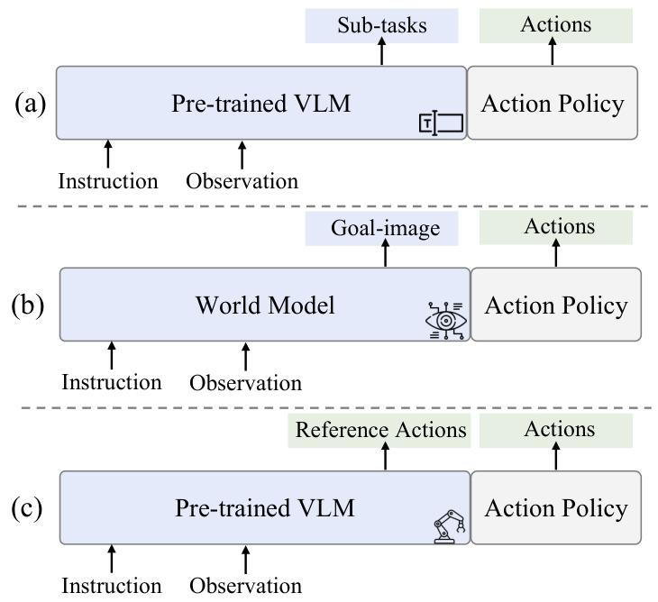
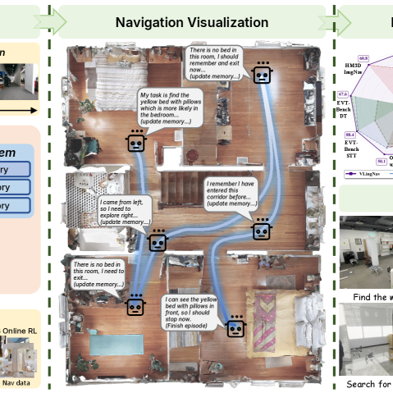
Presentation
1
Related Work
Reasoning VLA：从中间推理、语义建模到长程记忆
01 引入显式推理
02 解耦思考与行动
03 构建持久化记忆
04 保留先验知识
打破传统“黑箱”模式，将内部推理过程显式表达为连接感知与动作的桥梁，提升任务可解释性与分解能力。
解决“思考”（串行自回归）与“行动”（并行生成）在单一解码器中的内在冲突，实现推理与执行的高效协同。
直面长时序任务的上下文遗忘挑战，构建跨越长时间尺度的混合模态记忆系统，支持复杂的长程导航。
在微调过程中保留预训练VLM蕴含的开放世界知识，避免灾难性遗忘，赋能模型解决未知场景任务，拆开训练，防止相互污染。
CoT-VLA
通过视觉子目标预测，先生成“子目标图像”，再执行动作，实现任务的视觉化分解与闭环控制。
MEM系统
构建多模态CoT记忆，结合“短期视频记忆”与“长期语言记忆”，支持长达15分钟的复杂任务，防止上下文遗忘。
核心模型：DeepThinkVLA and ThinkAct
引入具身思维链推理，通过混合注意力解码器解耦“思考”(生成CoT文本)与“行动”(并行解码动作)，确保推理深度与执行效率。
ACoT-VLA
通过动作意图推理，步骤拆解，直接在动作空间生成粗粒度意图序列，弥合语义与动作执行的鸿沟。
VLingNav（AdaCoT）
引入视觉辅助语言记忆与自适应思维链，动态调整推理深度，增强导航的时空连贯性与鲁棒性。
ChatVLA-2
通过混合专家(MoE)架构与两阶段训练，防止预训练知识遗忘，实现开放世界推理，拓展模型泛化边界。

Slide 5
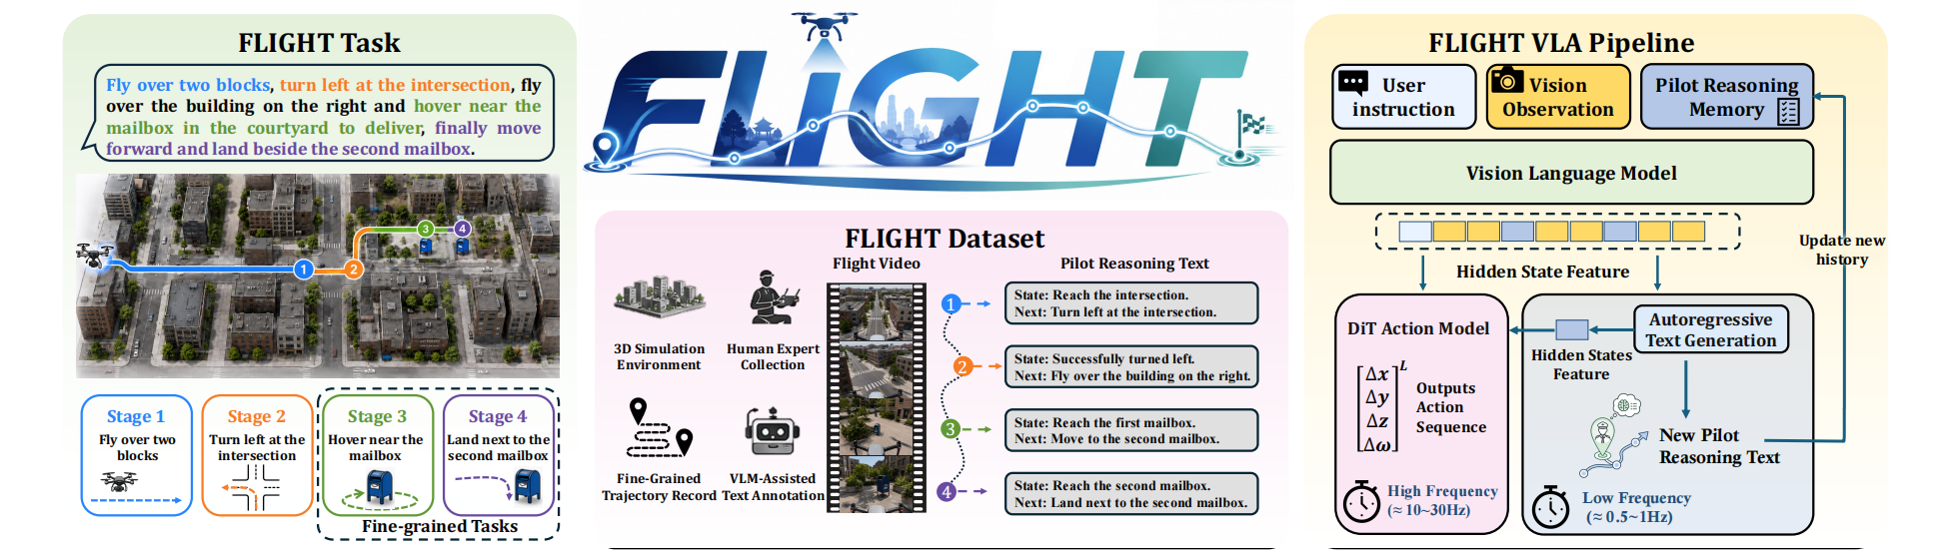
Presentation
1
Introduction
FLIGHT benchmark
Pilot Reasoning
FLIGHT VLA
一个面向长时域、细粒度的混合控制范式和无人机导航基准，其特点是语义丰富的多阶段轨迹和飞行员推理监督，以连接高层导航和低层连续控制。
FLIGHT VLA，一种异步快慢架构，将流式语义推理与实时闭环控制分离，从而实现长上下文理解和稳定连续飞行。
对代表性的VLN和VLA基线进行了系统的闭环评估，证明了FLIGHT的挑战以及Pilot Reasoning和FLIGHT VLA在长时程无人机控制中的有效性。

Slide 6

Presentation
2
Method
FLIGHT benchmark：任务表述
FLIGHT 包含两种类型的无人机飞行任务：长时程流动（Long-horizon Flow）和细粒度视觉语言导航（Fine-grained VLN）。
长时程流动任务继承了UAV-Flow中提出的“在词语上飞行”（Flying-on-a-Word）任务设定，并将其从单阶段原子动作扩展到多阶段组合动作任务。（短语，文字-->飞行动作）
细粒度视觉语言导航（Fine-grained VLN）建立在传统的视觉语言导航范式之上，引入了更密集的文本指令描述，并要求连续的细粒度控制。
维度 | Long-horizon Flow | Fine-Grained VLN
飞行尺度 | 短距离（平均 32.8m），局部小空域 | 长距离（平均 154.5m），跨区域大范围导航
核心考核 | 多段精细机动动作（穿越、环绕、升降） | 完整路径规划、终点精准抵达
指令侧重 | 动作顺序是否规范 | 地标路径、空间方位是否匹配
共同点 | 均为多阶段长时序任务，需要全程维护任务状态
I ：当前语言指令
V[t−W,t]：近期视觉观测窗口
St：当前无人机传感器状态
Mt​ ：历史记忆状态
输出变量
at+1​：下一时刻细粒度动作序列
Mt+1：更新后的记忆状态
Notes:
置换矩阵P

Slide 7
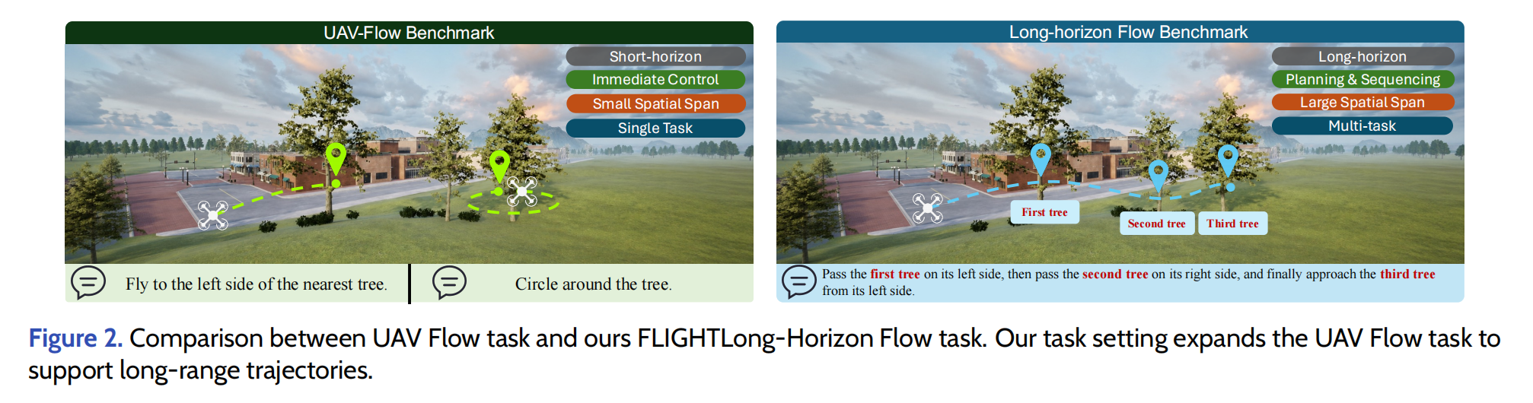
Presentation
2
Method
FLIGHT benchmark：任务表述
长时程流动任务
在长时程流动任务中，我们继承了UAV-Flow丰富的原子动作类型集。
无人机需要根据自然语言指令完成多种任务，包括平移、遍历、接近、旋转盘旋、起飞和降落。
作者提出的数据将UAV-Flow中的运动模式从孤立的短指令扩展到组合式混合动作。例如，“从左边遍历第一棵树，然后从右边遍历第二棵树”、“遍历前方的树然后降落”以及“先平移然后盘旋”等指令定义了整合了多个原子动作的长时程运动范式。附录B提供了额外的指令示例。
Notes:
置换矩阵P

Slide 8
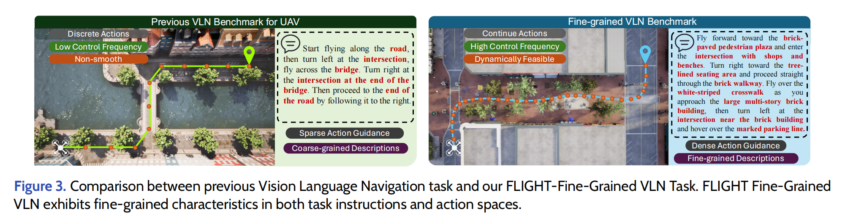
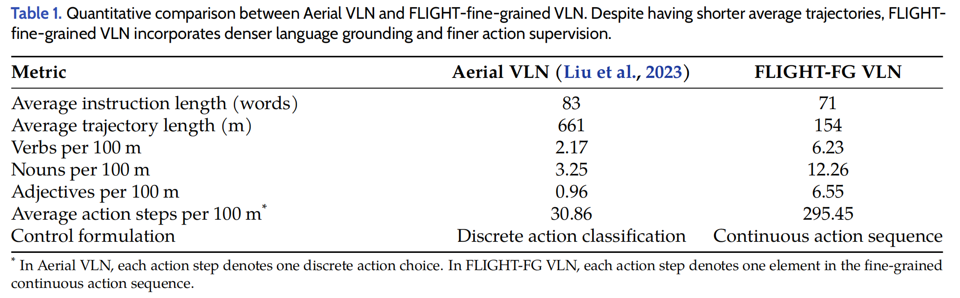
Presentation
2
Method
细粒度视觉语言导航
FLIGHT benchmark：任务表述
细粒度VLN任务要求无人机根据自然语言指令执行导航。为确保语言指令能够与真实场景中的空间位置可靠地对齐，我们在所有任务转换点都提供了明确的地标描述，从而提高了语言基础的准确性和一致性。
在指令设计方面，我们遵循了传统VLN基准中自然语言导航指令的文本范式，同时保留了丰富多样的语义表达。
Notes:
置换矩阵P

Slide 9
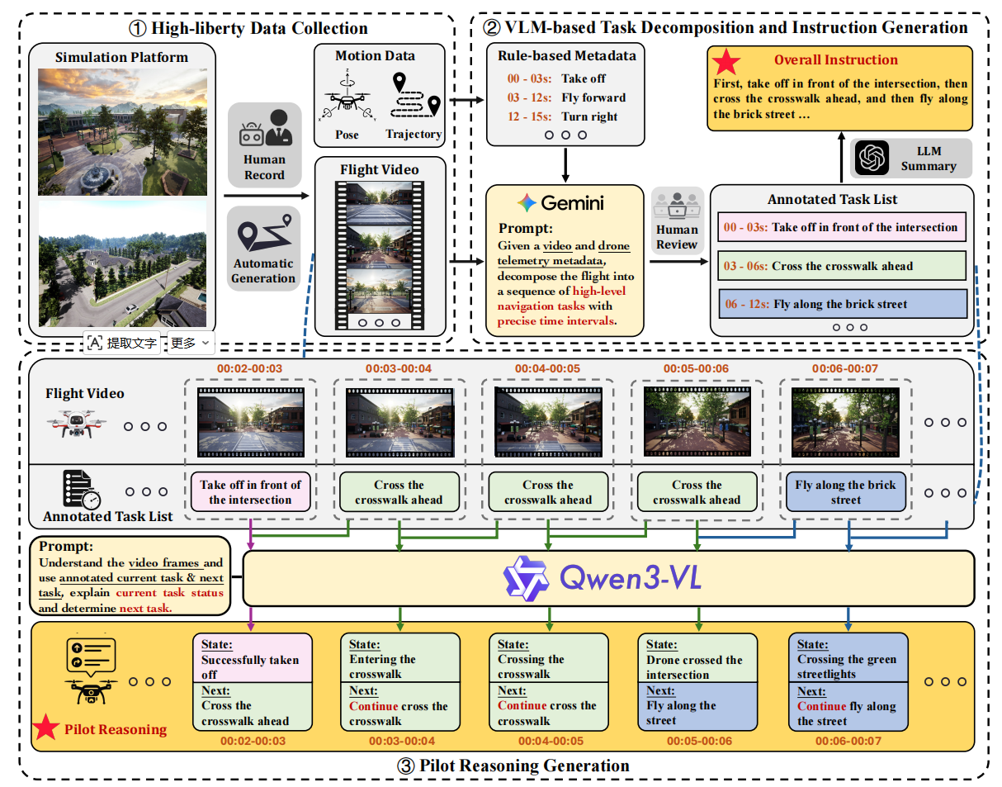
Presentation
FLIGHT benchmark：生成指令文本和飞行员推理注释的自动化流程
2
Method
Step 1：高自由度数据收集
1.仿真环境搭建：
使用 UnrealZoo 作为模拟平台，覆盖城市、工业区 和 农村等场景
记录了完整的6-DoF轨迹点，包括坐标和方向（横滚、俯仰、偏航）
2.轨迹与视频采集：
主要方式：由人类飞手在仿真环境中操控无人机，记录下FPV视频和全六自由度的轨迹数据，包括坐标和姿态。
补充方式：对于一些简单路线场景，使用路径规划模型辅助生成数据，以增加数据多样性。
3.元数据提取 ：
通过基于规则的方法从轨迹数据中提取初步的元数据标签。
Notes:
置换矩阵P

Slide 10
Presentation
FLIGHT benchmark：生成指令文本和飞行员推理注释的自动化流程
2
Method
Step 2：基于VLM的语义标注与推理生成
1. 指令生成
根据视频和无人机遥测元数据，将飞行过程分解为一系列具有精确时间间隔的高层导航任务。
2.指令拼接
对于段落级标注的文本输出，我们使用大型语言模型（LLM）将多个子任务描述合并为一个完整的高层指令。（附录中是否有相关内容）
Prompt：给定视频和无人机遥测数据，将飞行分解为一系列具有精确时间间隔的高层导航任务。
Notes:
置换矩阵P

Slide 11
Presentation
FLIGHT benchmark：生成指令文本和飞行员推理注释的自动化流程
2
Method
Step 3：Pilot Reasoning texts生成
1. 引入未来先验
基于片段级语义标注，引入Oracle未来信息。模型同时接收当前任务描述与后续任务描述，为前瞻性推理提供依据。
2. 推理文本生成
视觉语言模型结合文本线索与视频内容，分析当前状态与未来趋势，生成包含当前行为描述及后续动作预测的推理文本。
Rrompt：理解视频画面，使用标注的当前任务和下一个任务，说明当前任务状态并确定下一个任务。
Notes:
置换矩阵P

Slide 12
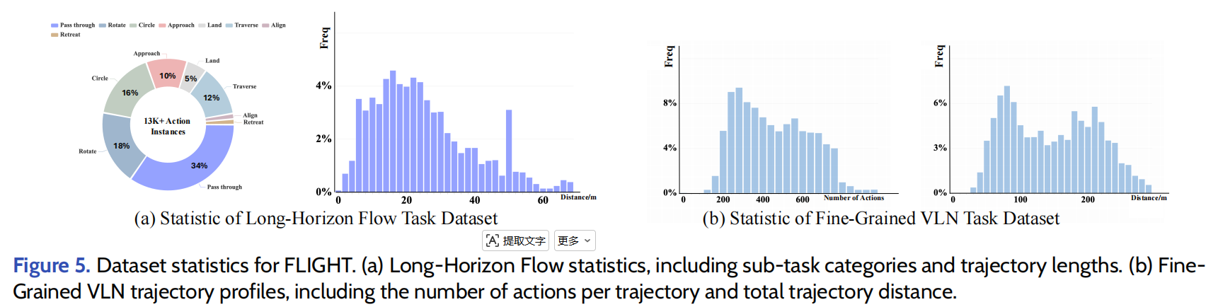
Presentation
2
Method
Data generation pipeline
本文构建两套无人机导航轨迹数据集：细粒度 VLN（6689 条轨迹）、长时程 Flow（4098 条轨迹）。
Long-horizon Flow
继承 UAV-Flow 八大基础动作类别，共 13815 个动作单元，单条轨迹平均含 3.37 个动作；平均轨迹长 32.8m、目标距离 17.8m。数据集包含原地旋转类机动，轨迹长度分布范围广，统计分布见图 5 (a)。
Fine-grained VLN
指令语言丰富，文字与空间、动作高密度对齐；飞行动作 10Hz 连续采样，单条轨迹平均 475 个控制步，平均轨迹总长 154.5m，动作数量与轨迹长度分布见图 5 (b)。
Notes:
置换矩阵P

Slide 13

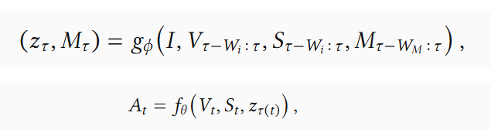
Presentation
2
Method
首先构建连续控制目标。
但在每个控制步骤中直接使用大型视觉语言模型 (VLM) 来实例化 𝜋𝜃πθ 是不切实际的，因为自回归推理会引入显著的延迟。
FLIGHT VLA 是一种面向复杂长时域飞行的异步架构，旨在兼顾高频控制与长期语义上下文。
其核心是将策略解耦为双模块：
低频的 Streaming Pilot VLM 负责在线理解与高级规划。
高频的 Diffusion Action Model 负责生成实时控制轨迹。两者通过异步语义特征通信，使推理速率独立于控制循环。
Notes:
置换矩阵P

Slide 14
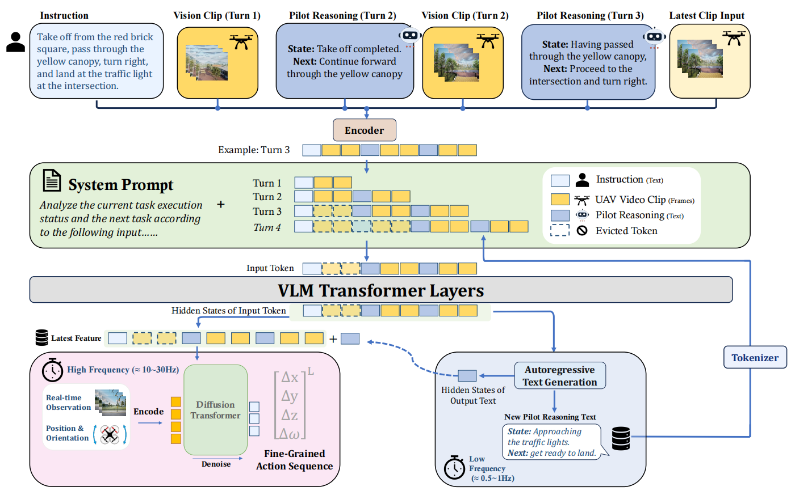
Presentation
2
Method
1.慢分支Streaming Pilot VLM
输入长指令、历史视频与飞行状态，流式生成任务推理文本，输出全局语义特征zτ​，负责长距离高层导航规划。
2.快分支 Diffusion Action Model
接收实时视觉、无人机位姿与异步语义特征，扩散模型生成 10Hz 连续飞行控制量，满足低延迟实时飞行。
3.异步协同
两分支时序解耦，语义特征异步传输，兼顾长时序语义理解与细粒度实时控制。
Notes:
置换矩阵P

Slide 15
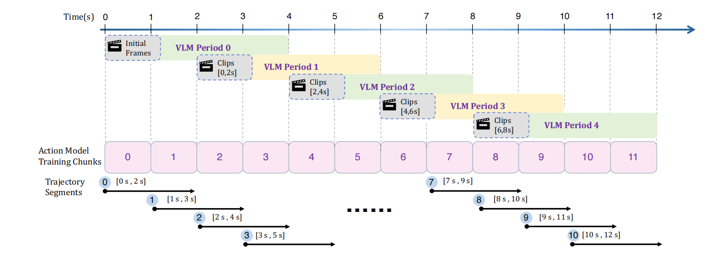

Presentation
2
Method
具有延迟感知的联合训练与对齐
在实际部署中，VLM的推理延迟并非固定不变。在训练数据构建过程中显式地模拟了异步延迟。
对于每个动作训练片段，我们从几个历史时间偏移量中采样VLM特征。
对于选定的动作模型训练块（例如第7和第9块），使用具有1秒和3秒延迟的视频窗口来构建VLM输入，而对于除初始块和最终块之外的其余块，则使用0秒和2秒的延迟。
由于预训练的VLM分支和轨迹训练的动作模型收敛速度不同，采用了两阶段的训练策略。我们首先联合优化这两个模块，使动作模型适应VLM的语义特征，然后冻结已稳定的VLM，继续训练动作模型以提高控制精度，同时避免VLM过拟合。
Notes:
置换矩阵P

Slide 16
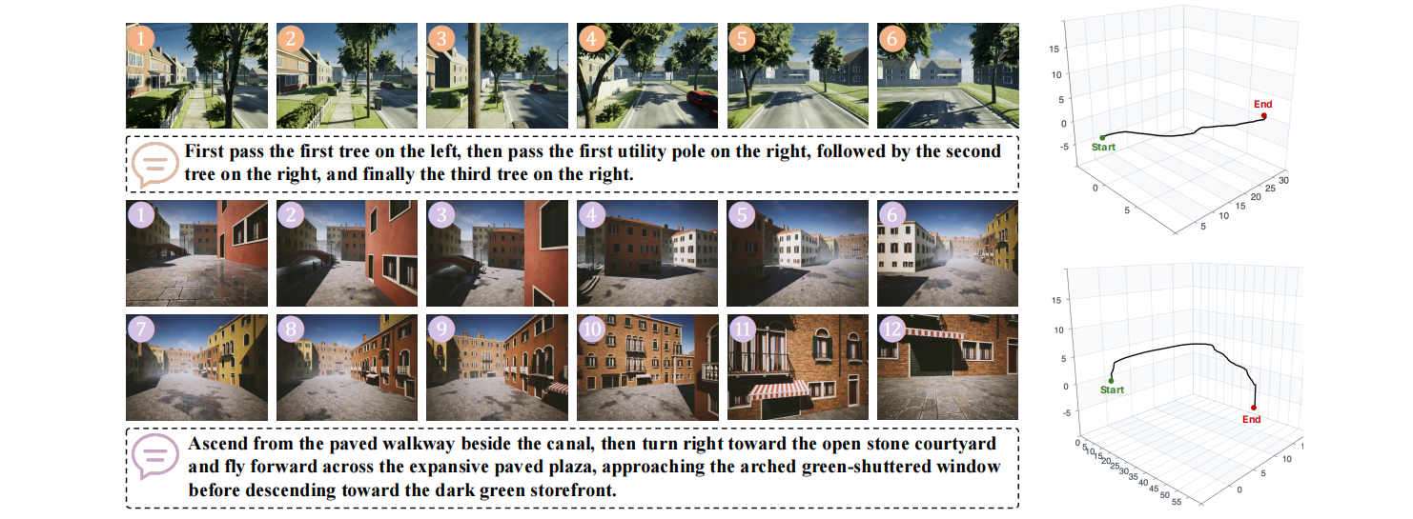
Presentation
Experiments
3
Long-horizon Flow（长时序精细机动任务）
  左侧：连续无人机第一视角画面，依次展示无人机从左侧第一棵树穿过、右侧电线杆、右侧第二棵树、右侧第三棵树完整执行全过程；
  右侧对应 3D 轨迹：起点 Start 到终点 End 平滑连续，严格匹配指令多段原子机动动作，无路线偏移、漏步骤。
Fine-Grained VLN（细粒度视觉语言导航任务）
  左侧多帧 FPV：完整复现起飞抬升、右转进入石质庭院、飞越广场、靠近拱窗、降落至商铺的全流程视觉场景；
  右侧 3D 轨迹：长距离连续飞行轨迹，精准贴合指令里地标、转向、升降、趋近等细粒度约束。

Slide 17
Presentation
3
Experiments
Benchmark Baseline
模型类别 | 模型名称 | 核心思想
VLA Models | OpenVLA 2024 | 将机器人动作视为特殊“语言”，通过微调VLM直接“生成”动作指令。
VLA Models | Memory VLA 2025 | 在VLA架构中引入记忆模块，增强长期环境理解和任务执行能力。
VLN Models | CMA+LAG 2023 | 通过注意力机制，语言与 RGB-D 融合，在视觉特征和语言特征之间建立精确对应关系。
VLN Models | NavVid 2024 | 利用视频序列作为输入，生成推理文本并映射为离散导航动作

Slide 18
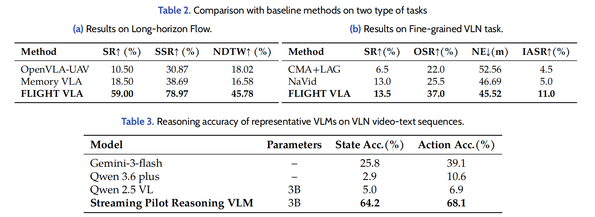
Presentation
3
Experiments
长时程：轨迹不仅需要到达最终目的地，还需要准确且完整地执行指令指定的每个子任务。输出动作序列必须严格符合语言指令。SR：终点成功样本占比；SSR：长任务各子目标平均完成率；NDTW：轨迹与专家路径相似度；
细粒度VLN：
OSR：途中曾抵达目标的样本占比；NE：终点到目标的距离；IASR：飞行动作与文本指令细粒度匹配成功率；

Slide 19
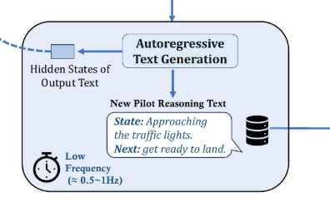
Presentation
3
Experiments
作者使用GPT-5评估真实推理文本与生成推理文本之间的语义一致性

Slide 20
Presentation
4
Conclusion & Limitations
1. 核心数据集基准：FLIGHT
本文构建面向长时程、细粒度语言指令无人机导航的综合基准 FLIGHT，弥补现有无人机数据集缺陷，包含两大任务：长时程 Flow 连续机动任务、细粒度视觉语言导航 VLN 任务。
2. 配套监督信号：Pilot Reasoning
基于人类飞行员飞行轨迹构建文本推理标签，提供显式推理监督，指导模型完成任务拆解、时序规划与飞行决策，支撑模型稳定训练与全面评估。
3. 自研模型架构：FLIGHT VLA
设计快慢异步双分支结构：
慢分支：流式 VLM，负责高层长时序语义推理；
快分支：扩散动作模型，输出高频连续飞行控制指令；
兼顾长距离语义理解与无人机实时低延迟连续控制需求。
4. 实验结论验证
在长时程 Flow、细粒度 VLN 两类任务上对比多款 VLA/VLN 基线，FLIGHT VLA 整体性能领先，证明流式推理 + 飞行员显式监督的方案有效。

Slide 21
Presentation
Thanks!

